Slide 1


Bài 24: Chăm sóc, bảo vệ cơ quan hô hấp
Hoạt động 1: Cách chăm sóc và bảo vệ cơ quan hô hấp
THẢO LUẬN NHÓM

Slide 2

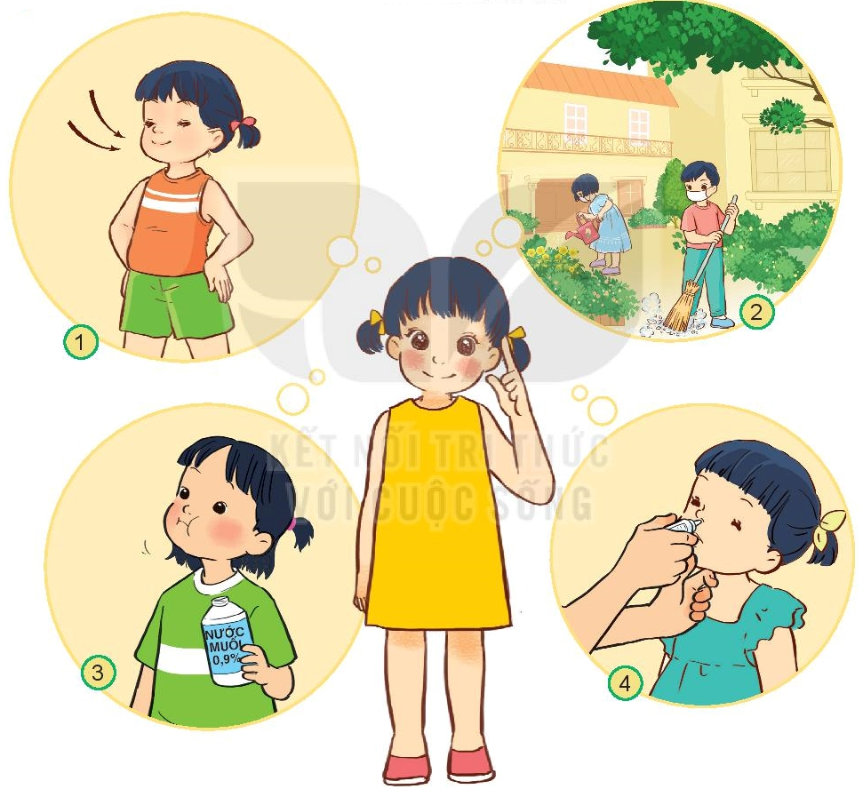
Bài 24: Chăm sóc, bảo vệ cơ quan hô hấp
Hoạt động 1: Cách chăm sóc và bảo vệ cơ quan hô hấp
1. Quan sát các hình sau và cho biết các cách chăm sóc, bảo vệ cơ quan hô hấp. Nêu tác dụng của mỗi việc làm đó.
Đeo khẩu trang khi quét dọn: bảo vệ cơ quan hô hấp tránh khỏi bụi bẩn.
Tập hít thở đúng cách: giúp cơ quan hô hấp khỏe mạnh.
Sử dụng thuốc nhỏ mũi: giúp mũi sạch sẽ, thông thoáng hơn
Súc miệng bằng nước muối: diệt khuẩn, bảo vệ miệng và cổ họng khỏe mạnh, sạch sẽ.

Slide 3
Bài 24: Chăm sóc, bảo vệ cơ quan hô hấp
Hoạt động 3: Nguyên nhân và cách phòng bệnh đường hô hấp
4. Quan sát hình tranh 5,6,7 thảo luận nhóm bàn và thể hiện lại tình huống.

Slide 4

Trò chơi
TẬP LÀM PHÓNG VIÊN NHÍ
Notes:
Cờ nước anh, cờ bồ đào nha

